Slide 1
比較容量(2)

Slide 2
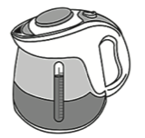
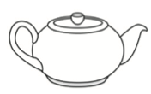
哪個容器可盛載較多的水？
茶壺
水壺

Slide 3
1 個茶壺的水可以注滿 2 個水杯
=
容量
容量
意思即是：
1 個茶壺和 2 個水杯可以盛載一樣多的水
我們可以說：
1 個茶壺的容量等於 2 個水杯的容量

Slide 4
1 個茶壺的水可以注滿 2 個水杯
2 個茶壺的水可以注滿多少個水杯?

Slide 5
1 個茶壺的水可以注滿 2 個水杯
2 個茶壺的水可以注滿多少個水杯?
4 個水杯
也可以說：2 個茶壺的容量等於 4 個水杯的容量

Slide 6
1 個水壺的水可以注滿 4 個水杯
1 個水壺的水可以注滿多少個茶壺 ?

Slide 7
1 個水壺的水可以注滿多少個茶壺？
1 個水壺可以注滿 4 杯水
同時，4 杯水又可以用 2 個茶壺來注滿
所以 1 個水壺可以注滿 2 個茶壺
因此，水壺可盛載較多的水

Slide 8
進一步思考1

Slide 9
1 個茶壺的水可以注滿 2 個水杯
4 個茶壺的水可以注滿多少個水杯?
2 ⨉ 4 = 8
4 個茶壺的水可以注滿 8 個水杯

Slide 10
進一步思考2

Slide 11
反過來說
這裏有 6 個已經注滿了的水杯
最少要用多少個茶壺的水來注滿的呢？

Slide 12
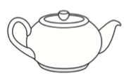
反過來說
因為一個茶壺的水可以注滿 2 個杯
所以每 2 個杯就需要一個茶壺的水來注滿
6 ÷ 2 = 3, 即是 6 個杯需要 3 個茶壺的水來注滿

Slide 13
完

